Slide 1
Презентация
Анализ посещений событий на Яндекс Дзене
источник данных: сырые данные о событиях взаимодействия пользователей с карточками (таблица log_raw)
база данных, в которой хранятся агрегированные данные: дополнительные агрегированные таблицы в БД zen
БД dash_visits
Ссылка на Tableau

Slide 2
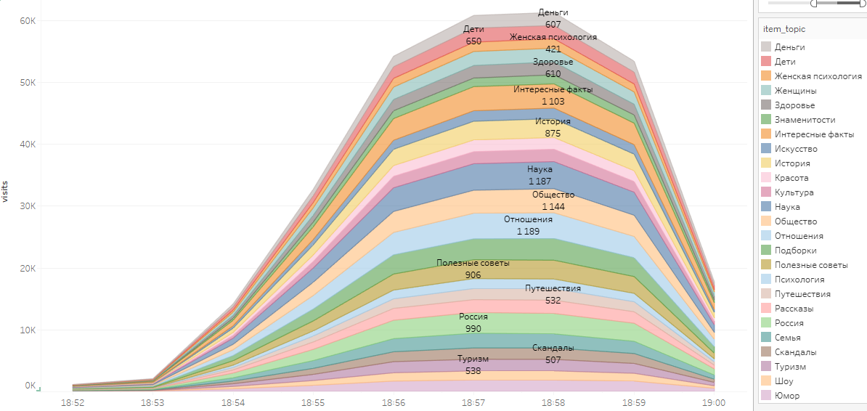
Cколько взаимодействий пользователей с карточками происходит в системе с разбивкой по темам карточек?
Больше 65 тысяч событий в пике. Больше всего принадлежит науке 4,3 тыс.
Так же в топе: отношения, общество, подборки, россия
Прочие темы делят между собой по 1,5-2,5 тыс.событий

Slide 3
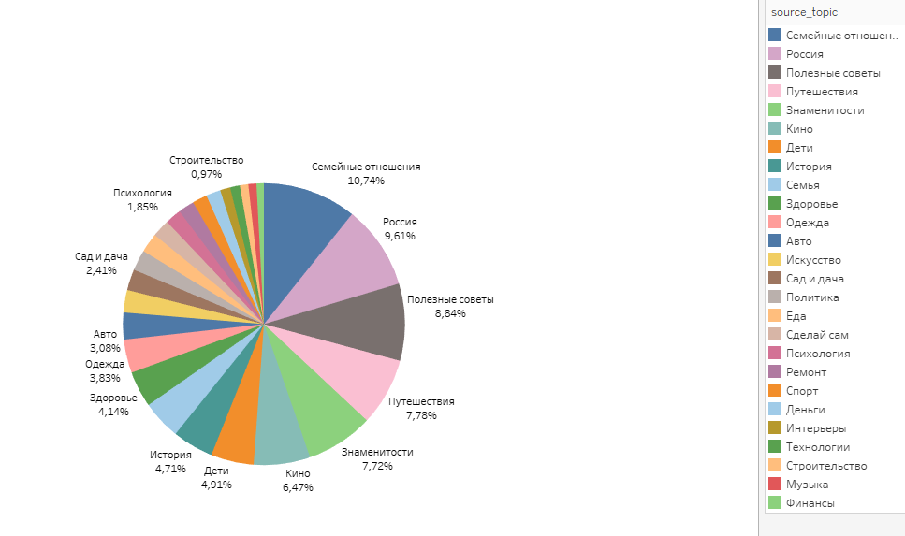
Как много карточек генерируют источники с разными темами?
Больше всего тем: семейные отношения, Россия, полезные советы, путешествия, знаменитости, кино
Остальные же генерируют не больше 5%

Slide 4
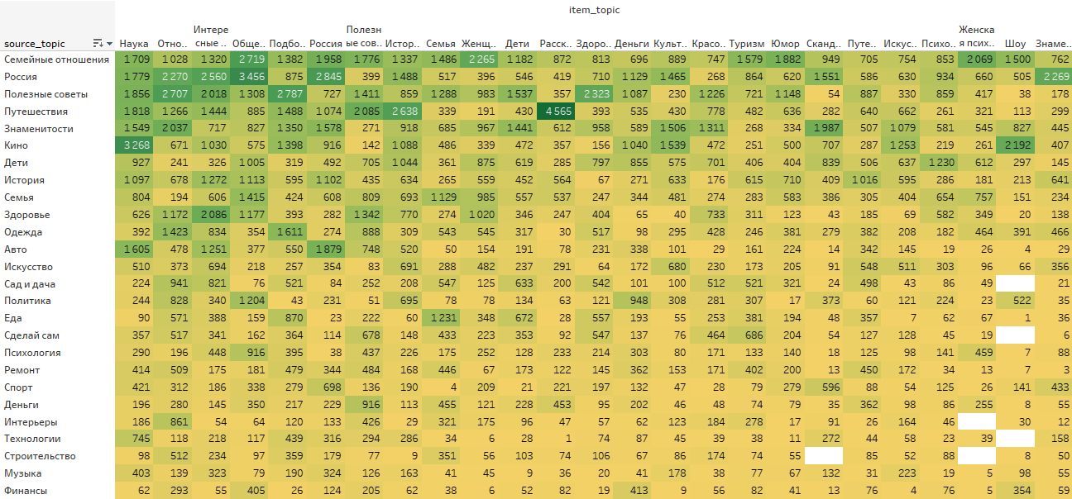
Как соотносятся темы карточек и темы источников?
Лучшее соотношение: рассказы – путешествия, общество – Россия, наука – кино
У остальных соотношение менее 3000

Slide 5
Вывод:
Предпочтение отдается научным темам выделим
в топе: отношения, общество, подборки, Россия
Пик активности пользователей с 18:53 до 19:00
Основные темы: семейные отношения, Россия, полезные советы, путешествия, знаменитости, кино
Лучшее соотношение: рассказы – путешествия, общество – Россия, наука – кино

